Slide 1
La bénédiction de Jacob
Genèse 49

Slide 2
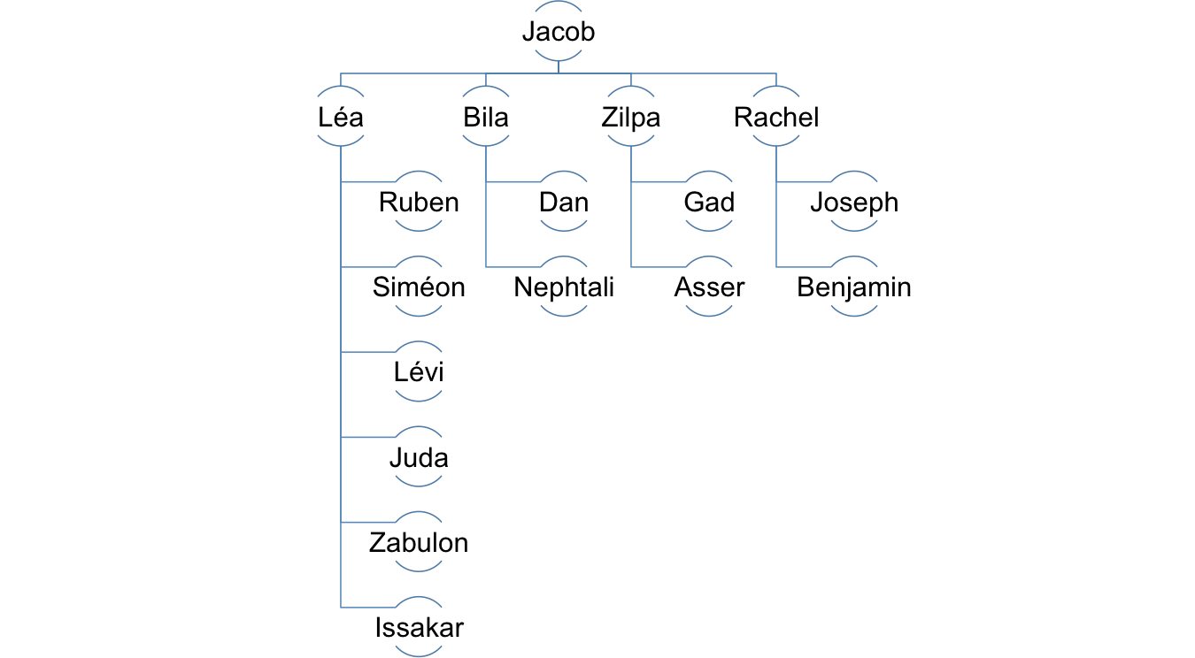
La famille de Jacob

Slide 3
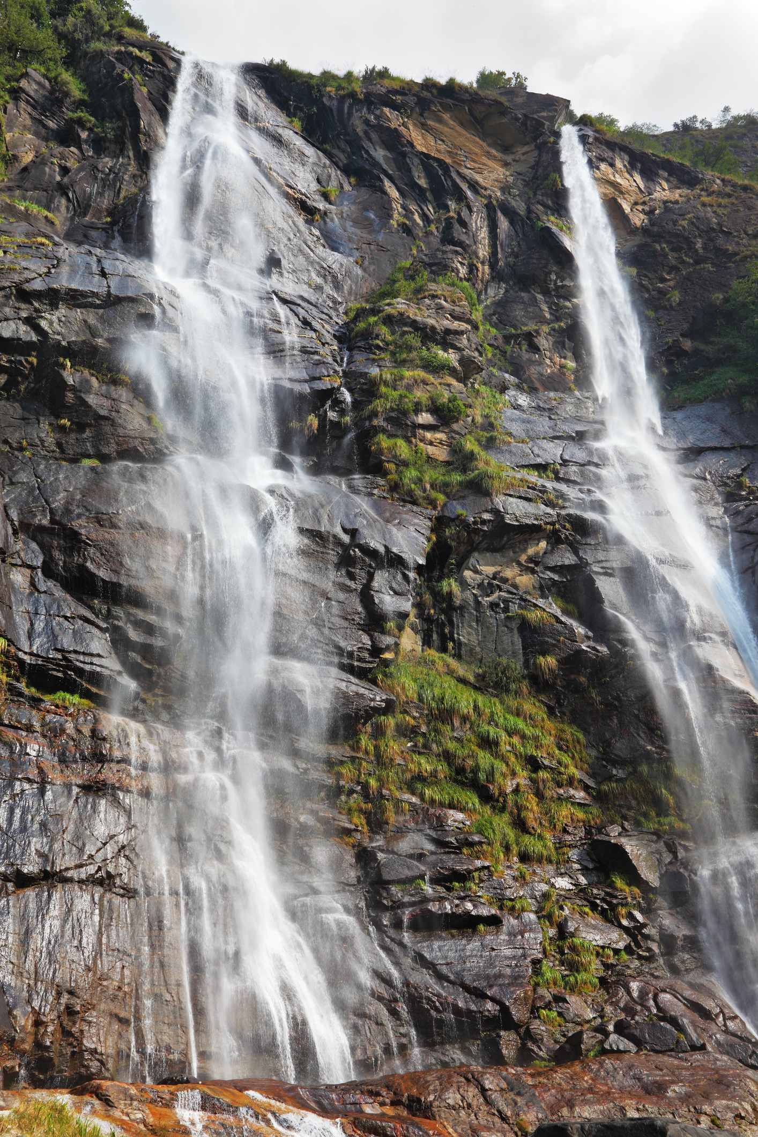
1. R . . . . (3-4)
Tu ne seras plus le premier.
Tu es comme un …

Slide 4
Ruben
Il était l’aîné des fils de Jacob, mais à cause de son attitude, il va perdre ses droits d’aîné. Ses descendants ne joueront pas le premier rôle dans l’histoire de la Bible.
Son territoire se situe à l’est du Jourdain et de la Mer Morte, un peu à l’écart des autres.

Slide 5
2. S . . . . .
Tu t’es mis d’accord avec ton frère Lévi et tu as agi avec …….
Tu n’auras pas de territoire mais tu seras dispersé dans le pays.

Slide 6
Siméon
Siméon et son frère Lévi ont commis des actes de violence. Ils ont massacré les habitants de Sichem (Genèse 34.25-31).
Les descendants de Siméon n’auront que quelques villes en Juda, et progressivement la tribu de Siméon se fondra dans celle de Juda.

Slide 7
3. L . . . (5-7)
Tu t’es mis d’accord avec ton frère Siméon et tu as agis avec …….
Tu n’auras pas de territoire mais tu seras dispersé dans le pays

Slide 8
Lévi
Les descendants de Lévi n’auront pas non plus de terre à eux, mais ils seront dispersés dans 48 villes du pays.
Mais la malédiction s’est transformée en bénédiction (Deut 33. 8-11) : Dieu les a destinés à son service.

Slide 9
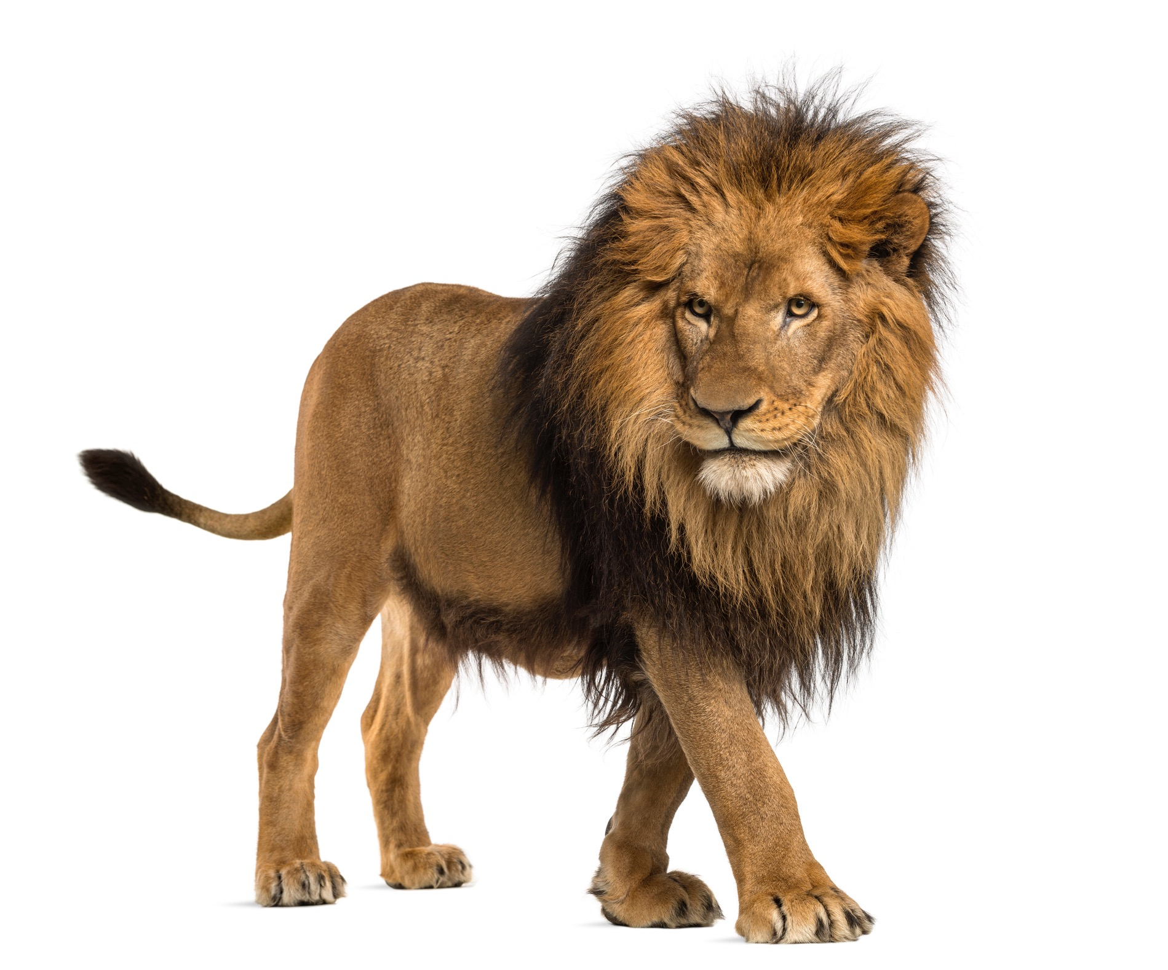
4. J . . . . (8-12)
Tu es comme un …. pour tes frères
Le pouvoir royal se transmettra à ta famille jusqu’à la venue de son véritable propriétaire

Slide 10
Juda
Les descendants de Juda joueront le premier rôle dans l’histoire biblique. Leur territoire sera plus grand que celui des autres. Le roi David et Jésus sont les plus célèbres parmi eux.
Dans la Bible Jésus est aussi appelé « le lion de Juda ».

Slide 11
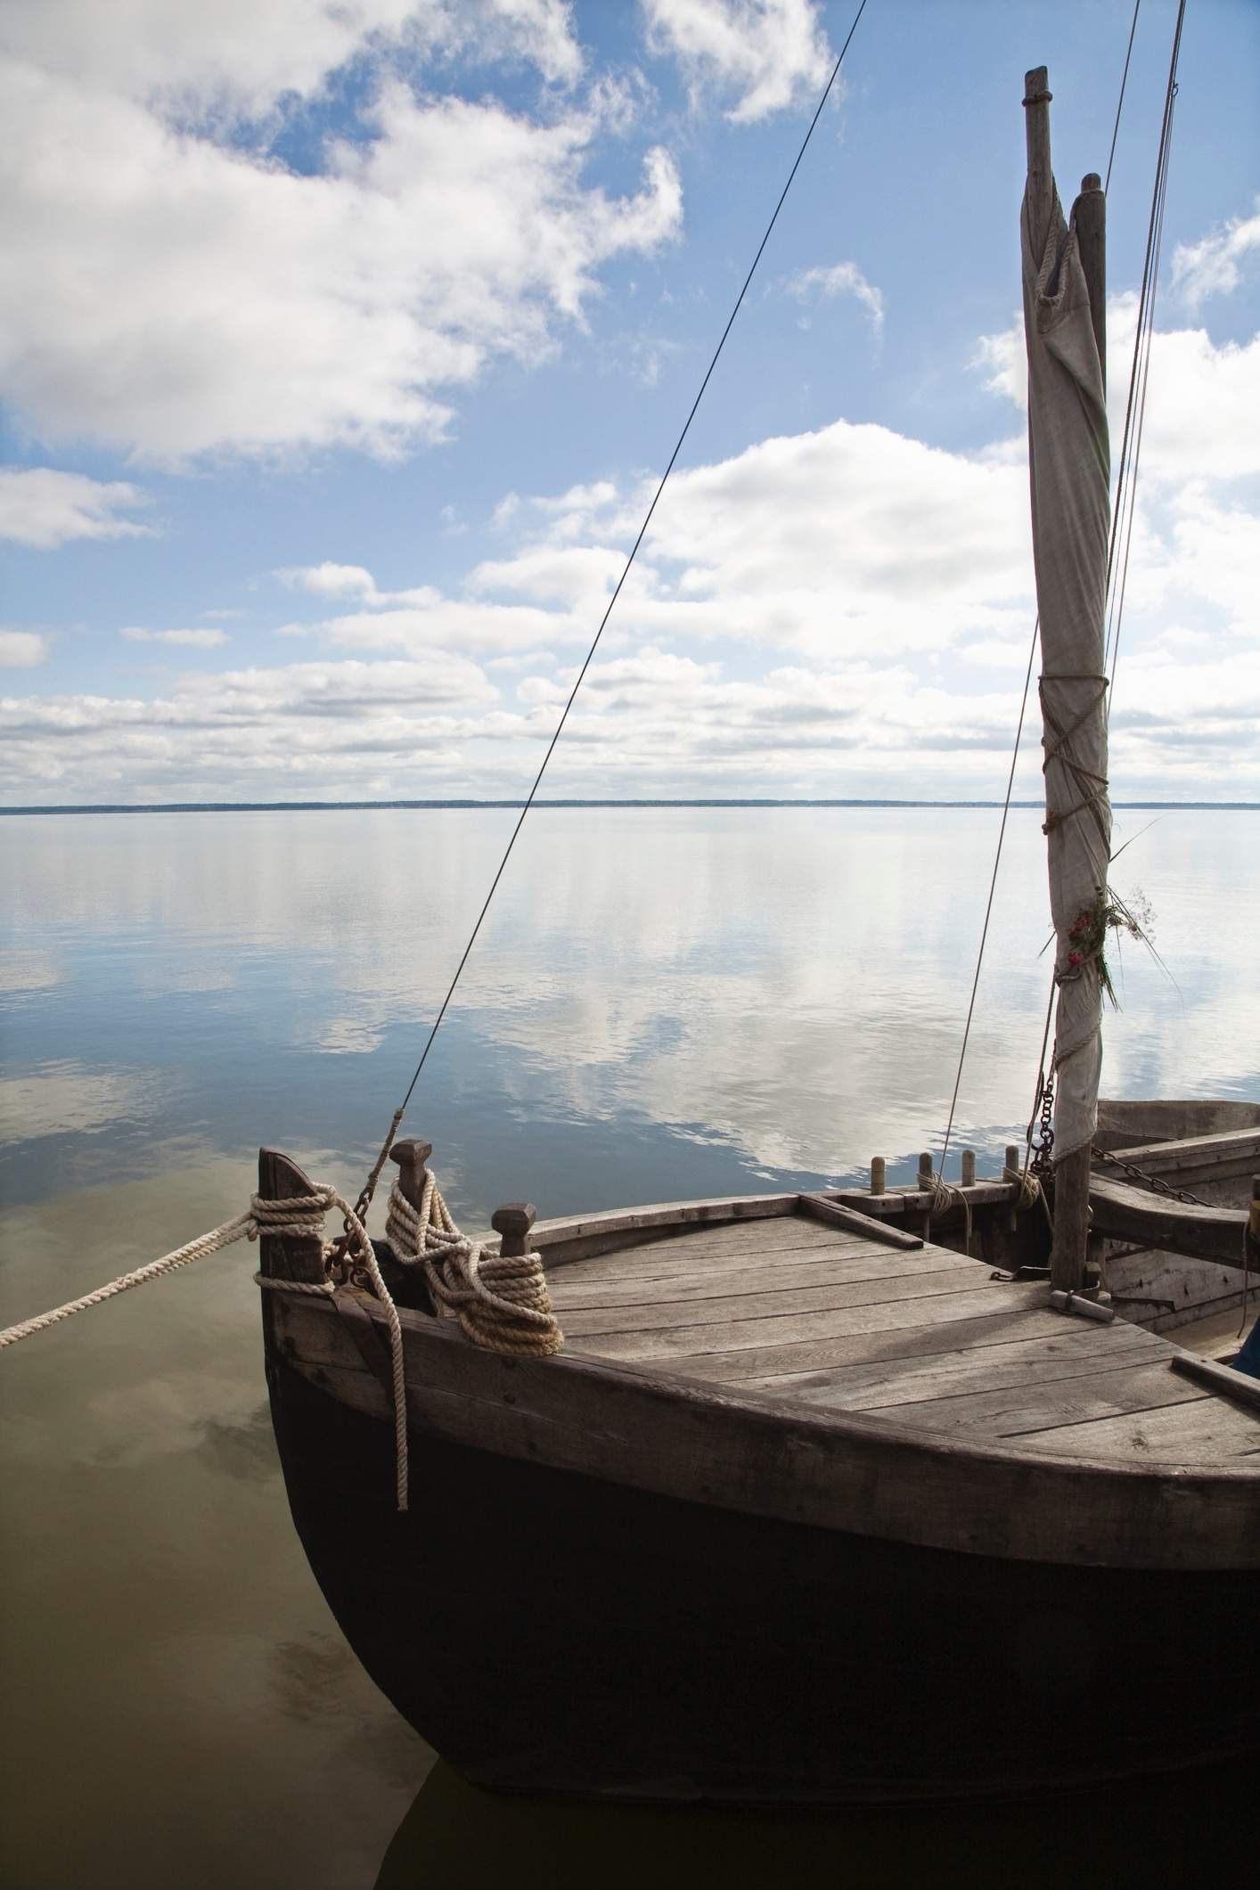
5. Z . . . . . . (13)
Tu habiteras près de la mer et des ….........
Ton territoire s’étendra jusqu’à Sidon

Slide 12
Zabulon
Après la conquête du pays promis, son territoire se trouvera au nord et s’étendra de la Galilée jusqu’au territoire des Phéniciens (Sidon) avec qui il feront du commerce.
Ce territoire lui sera attribué par tirage au sort en Josué 19.10-16.

Slide 13
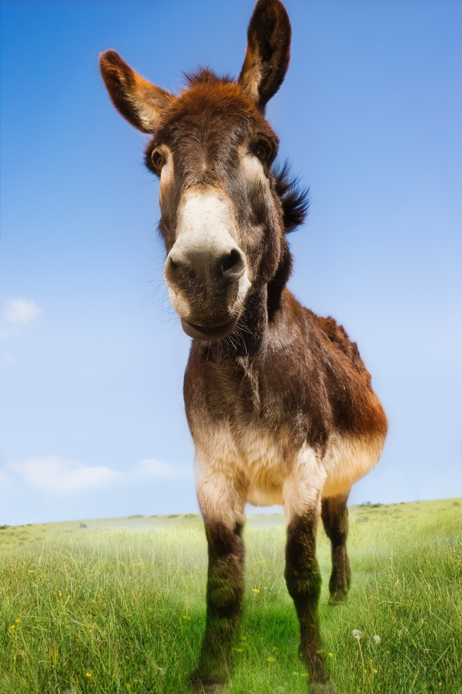
6. I….. (14-15)
Tu es comme un…. solide
Tu habiteras dans un bel endroit

Slide 14
Issakar
Les descendants d’Issakar habiteront la région fertile de la plaine de Jisréel.
De ce fait, il vivra de son travail de la terre et n’aura pas souvent besoin de combattre.

Slide 15
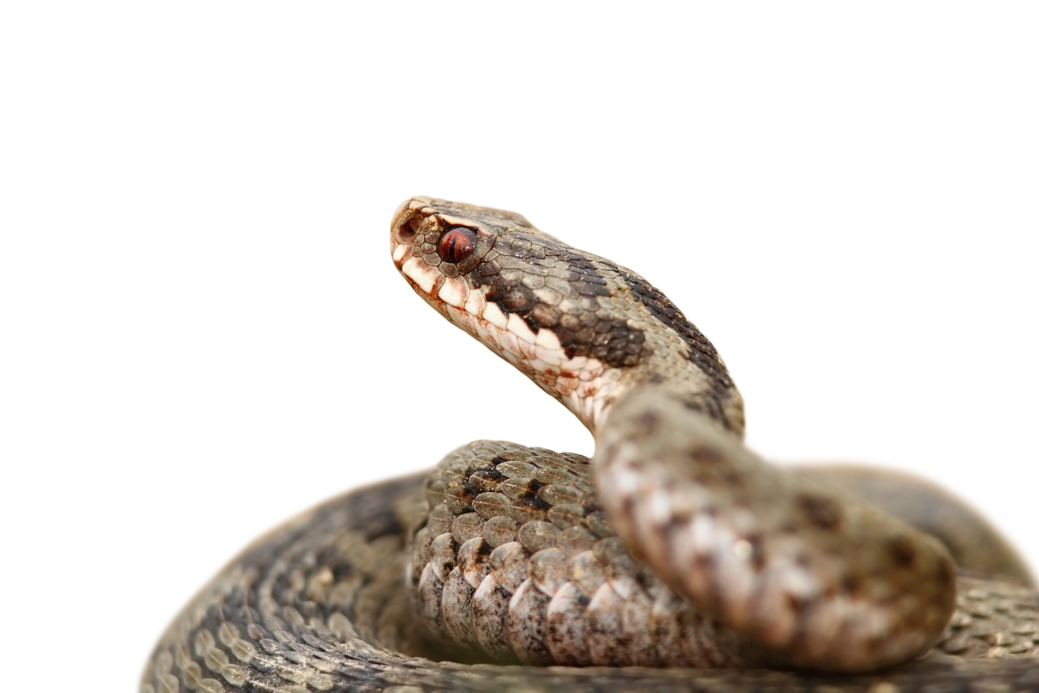
7 . D.. (16-17)
Tu es comme un …..
Qui mord le cheval au pied
Tu feras tomber son cavalier

Slide 16
Dan
Les descendants de Dan recevront le petit des territoires au nord du pays.
Ils devront user de ruse plus que de force pour agrandir leur territoire ( Juges 18).

Slide 17
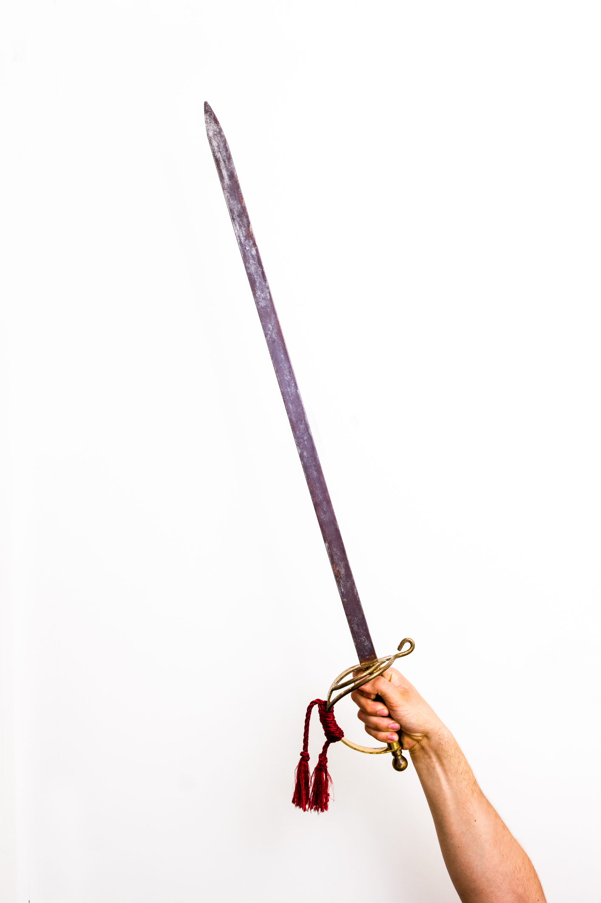
8 . G.. (19)
Tu te défends bien
Tu poursuis les bandits

Slide 18
Gad
Les descendants de Gad devront défendre leurs frontières car ils habiteront à la limite orientale du pays. Ils devront faire face aux incursions des nomades du désert (1 Chron 5. 11-22).

Slide 19
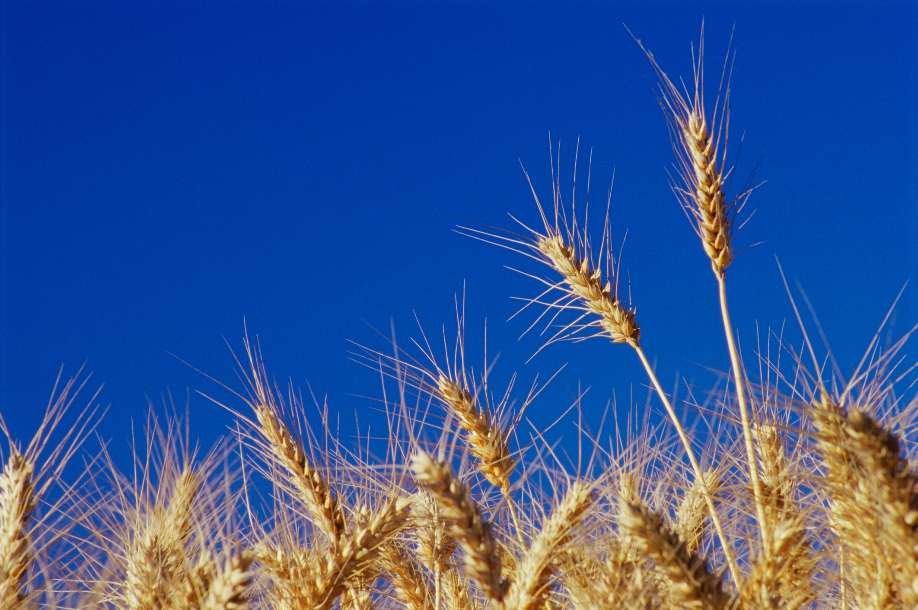
9. A…. (20)
Tu produiras beaucoup
Tu nourriras les rois

Slide 20
Asser
Les descendants d’Asser recevront la région située entre les frontière du Liban et le mont Carmel.
Cette région de plaine côtière située entre deux chaînes de montagne était bien arrosée et donc très fertile.

Slide 21
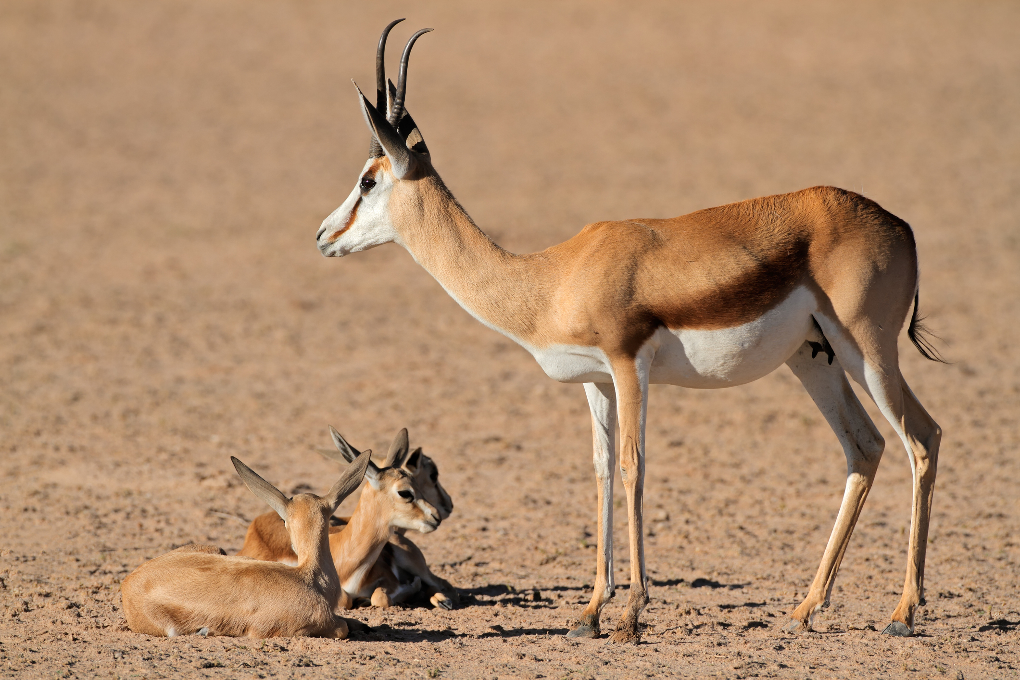
10. N……..(21)
Tu es comme une …. en liberté
Tu mettras au monde de beaux petits

Slide 22
Neftali
Les descendants de Neftali habiteront la région de collines fertiles qui longeaient le Jourdain et la lac de Galilée.
Même s’ils n’étaient pas directement menacés, ils ont prêté main forte à leurs frères à diverses occasions (au temps de Déborah, au temps de Gédéon, au temps de David).

Slide 23
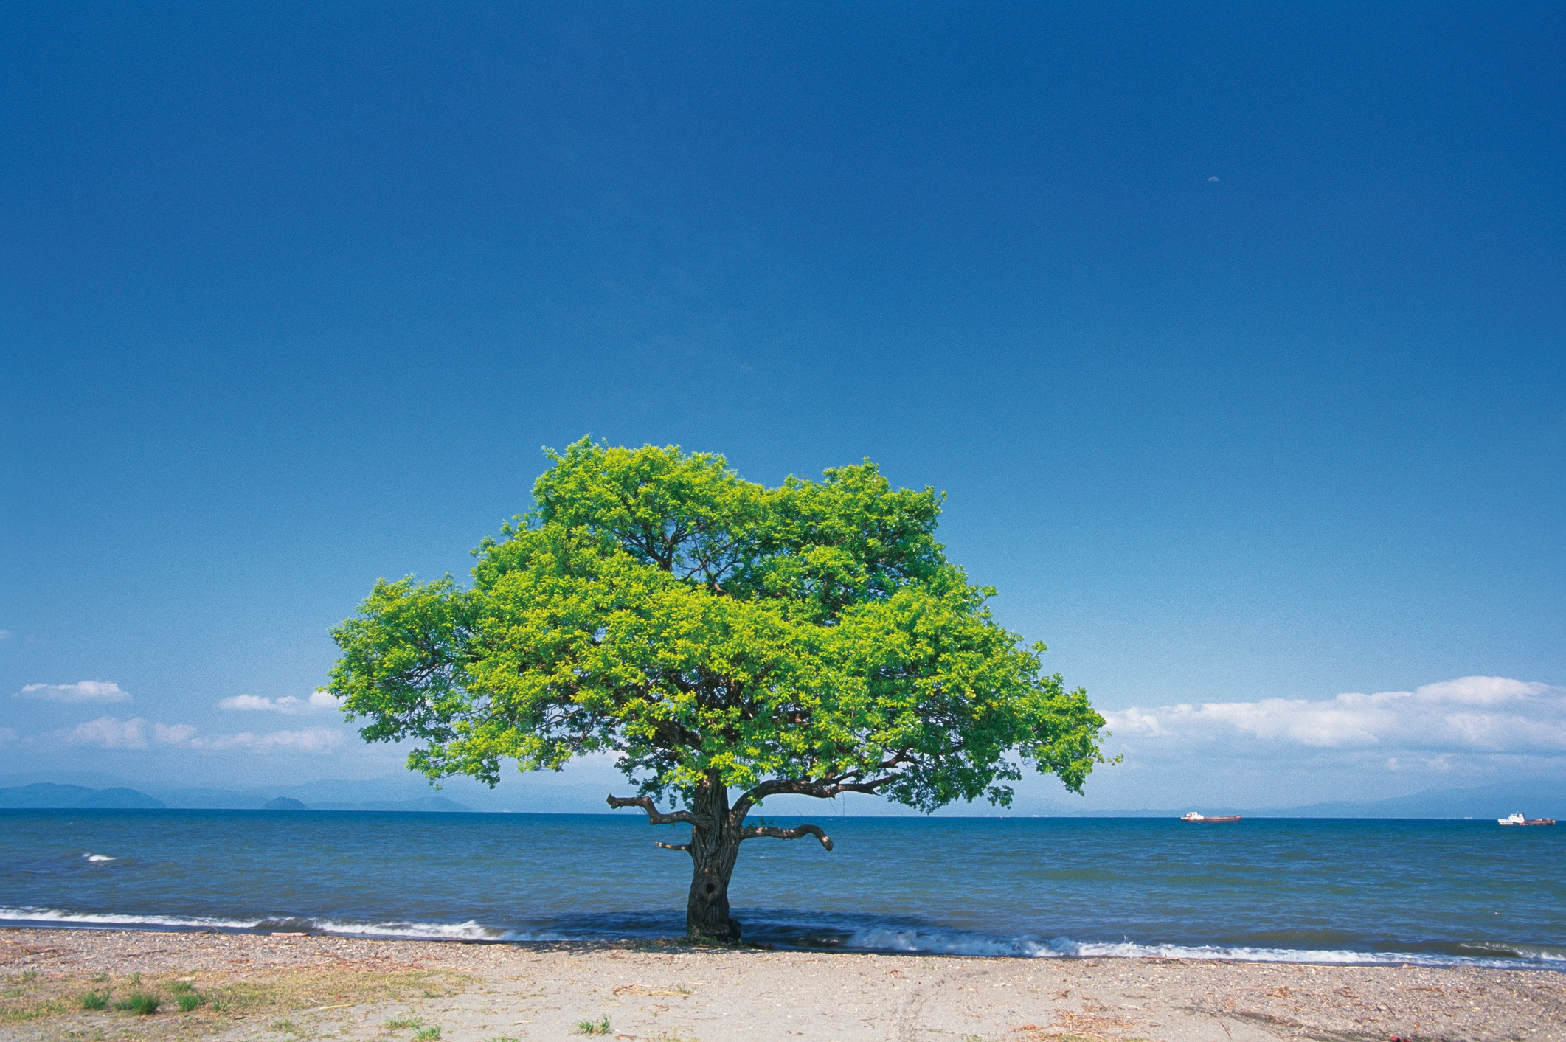
11. J…..
Tu es comme un …… qui pousse près d’une source
Tu tiens ton arc solidement
Tu recevras la bénédiction… par la force du Dieu puissant

Slide 24
Joseph
Les deux fils de Joseph, Ephraïm (= « fécond ») et Manassé (= celui qui fait oublier) ont donné leur nom à deux tribus importantes, au nord du pays.
Ils étaient réputés être de bons tireurs à l’arc.
Les descendants de Joseph recevront une double part dans le pays mais ne resteront pas toujours fidèles à Dieu.

Slide 25
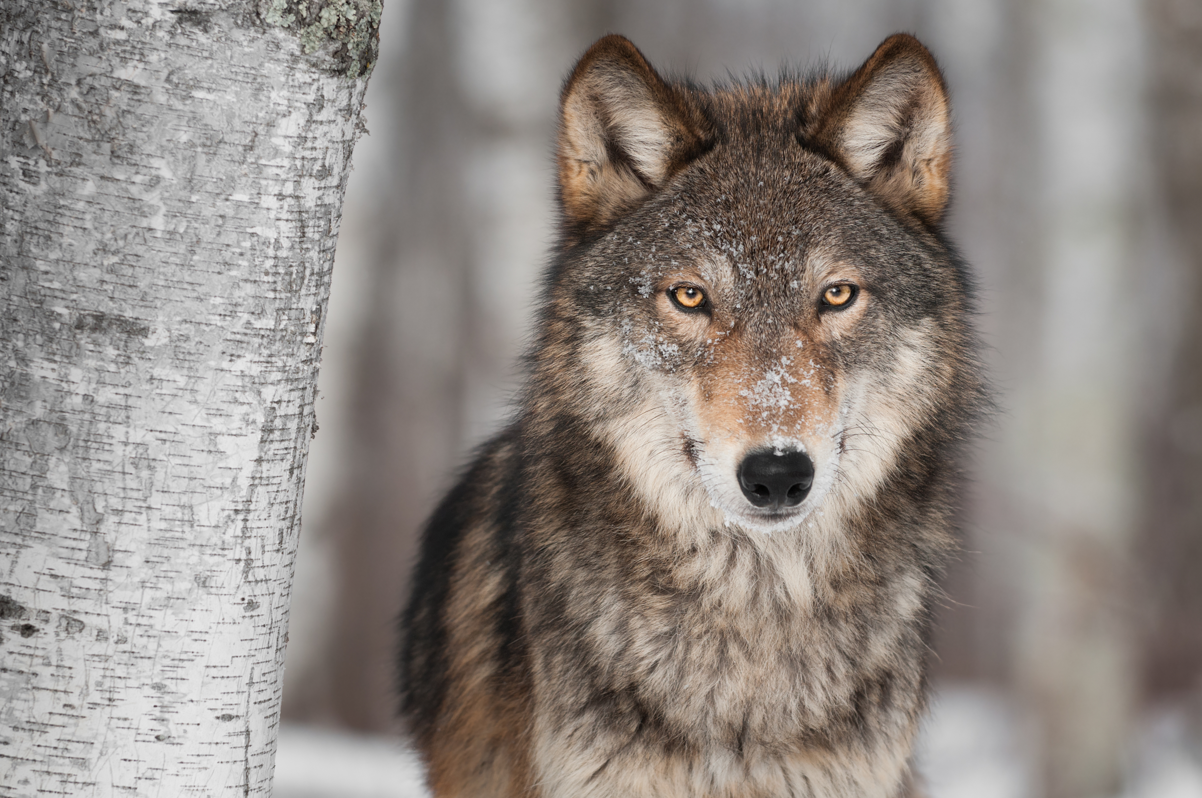
12. B…… (27)
Tu es comme un …..
Tu partages ce que tu as pris

Slide 26
Benjamin
L’histoire de la tribu de Benjamin est marquée par la violence dont elle a fait preuve envers les siens (Juges 19 à 21).
Mais de cette tribu, naîtra de grands héros de la foi comme Saül, Mardochée, l’apôtre Paul.

